Slide 1
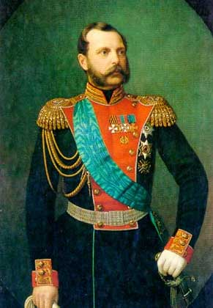
Александр II
1818-1881гг.

Slide 2
СОДЕРЖАНИЕ
Образование и воспитание
Начало государственной деятельности
Начало правления
Реформа самоуправления
Судебная реформа
Реформа образования
Внешняя и внутренняя политика
Покушения и убийство
Итоги царствования

Slide 3
Образование и воспитание
Родился 17 апреля 1818 года, в Светлую среду, в 11 часов утра в Архиерейском доме Чудова монастыря в Кремле, куда вся императорская фамилия, исключая дядю новорождённого Александра II, бывшего в инспекционной поездке по югу России, прибыла в начале апреля для говения и встречи Пасхи; в Москве был дан салют в 201 пушечный залп. 5 мая над младенцем были совершены таинства крещения и миропомазания в храме Чудова монастыря архиепископом московским Августином, в честь чего Марией Фёдоровной был дан торжественный ужин. Будущий император получил домашнее образование. Его наставником (с обязанностью надзора за всем процессом воспитания и образования) был В. А. Жуковский, учителем Закона Божия и Священной истории — протоиерей Герасим Павский (до 1835), военным инструктором — Карл Карлович Мердер, а также: М. М. Сперанский (законодательство), К. И. Арсеньев (статистика и история), Е. Ф. Канкрин (финансы), Ф. И. Брунов (внешняя политика), академик Коллинз (арифметика), К. Б. Триниус (естественная история).

Slide 4
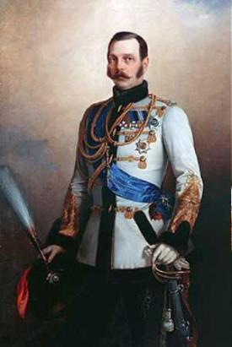
Начало государственной деятельности
По достижении совершеннолетия 22 апреля 1834 (день принесения им присяги) наследник-цесаревич был введён своим отцом в состав основных государственных институтов империи: в 1834 в Сенат, в 1835 введён в состав Святейшего Правительствующего Синода, с 1841 член Государственного совета, в 1842 — Комитета министров.
В 1837 году Александр совершил большое путешествие по России и посетил 29 губерний Европейской части, Закавказья и Западной Сибири, а в 1838—1839 годах побывал в Европе.
Воинская служба у будущего императора проходила довольно успешно. В 1836 году он уже стал генерал-майором, с 1844 года полный генерал, командовал гвардейской пехотой. С 1849 года Александр — начальник военно-учебных заведений, председатель Секретных комитетов по крестьянскому делу 1846 и 1848 годов. Во время Крымской войны 1853—1856 годов с объявлением Петербургской губернии на военном положении командовал всеми войсками столицы.

Slide 5
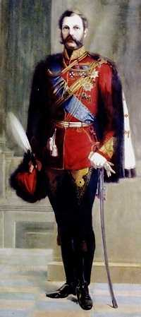
Начало правления
В своей жизни Александр не придерживался какой-либо определённой концепции во взглядах на историю России и задачи государственного управления. Вступив на престол в 1855 году, он получил тяжёлое наследие. Ни один из вопросов 30-летнего царствования его отца (крестьянский, восточный, польский и др.) решён не был, в Крымской войне Россия потерпела поражение.
Первым из его важных решений было заключение Парижского мира в марте 1856 года. В общественно-политической жизни страны наступила «оттепель». По случаю коронации в августе 1856 года он объявил амнистию декабристам, петрашевцам, участникам польского восстания 1830—1831 годов, приостановил на 3 года рекрутские наборы, а в 1857 году ликвидировал военные поселения.

Slide 6
Реформа самоуправления
Земская реформа 1 января 1864 г. — Реформа состояла в том, что вопросы местного хозяйства, начального образования, медицинского и ветеринарного обслуживания отныне поручались выборным учреждениям — уездным и губернским земским управам. Выборы представителей от населения в земство (земских гласных) были двухстепенными и обеспечивали численное преобладание дворян. Гласные из крестьян составляли меньшинство. Всеми делами в земстве, касавшимися прежде всего кровных нужд крестьянства, вершили помещики, ограничивавшие интересы остальных сословий. Помимо того, земские учреждения на местах были подчинены царской администрации и в первую очередь губернаторам.
Городская реформа 1870 г. — Реформа заменила существовавшие ранее сословные городские управления городскими думами, избиравшимися на основе имущественного ценза. Система этих выборов обеспечивала преобладание крупных купцов и фабрикантов. Представители крупного капитала руководили коммунальным хозяйством городов, исходя из своих интересов, уделяя внимание развитию центральных кварталов города и не обращая внимания на окраины. Органы государственного управления по закону 1870 г. также подлежали надзору правительственных властей. Принятые думами решения получали силу только после утверждения царской администрацией.

Slide 7
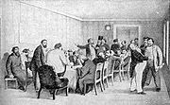
Судебная реформа
Судебный устав 1864 г. — Устав вводил единую систему судебных учреждений, исходя из формального равенства всех социальных групп перед законом. Судебные заседания проводились с участием заинтересованных сторон, были публичными, и отчёты о них публиковались в печати. Тяжущиеся стороны могли нанимать для защиты адвокатов, имевших юридическое образование и не состоявших на государственной службе. Новое судоустройство отвечало потребностям капиталистического развития, но на нём всё ещё сохранялись отпечатки крепостничества — для крестьян создавались особые волостные суды, в которых сохранялись телесные наказания. По политическим процессам, даже при оправдательных судебных приговорах, применяли административные репрессии. Политические дела рассматривались без участия присяжных заседателей и т. д. В то время как, должностные преступления чиновников оставались неподсудными общим судебным инстанциям.
Земское собрание
в провинции.

Slide 8
Реформа образования
В ходе реформ 1860-х годов была создана сеть народных училищ. Наряду с классическими гимназиями были созданы реальные гимназии (училища) в которых основной упор делался на преподавание математики и естественных наук. Устав 1863 г. для высших учебных заведений вводил частичную автономию университетов — выборность ректоров и деканов и расширение прав профессорской корпорации. В 1869 г. в Москве были открыты первые в России высшие женские курсы с общеобразовательной программой.

Slide 9
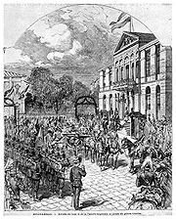
Внешняя и внутренняя политика
Александр II уверенно и успешно вёл традиционную имперскую политику. Победы в Кавказской войне были одержаны в первые годы его царствования. Удачно закончилось продвижение в Среднюю Азию (в 1865—1881 годах в состав России вошла большая часть Туркестана). После долгого сопротивления он решился на войну с Турцией 1877—1878 годов.
После подавления Польского восстания 1863—1864 годов и покушения Д. В. Каракозова на его жизнь 4 апреля 1866 года Александр II пошёл на уступки охранительному курсу, выразившиеся в назначении на высшие государственные посты Д. А. Толстого, Ф. Ф. Трепова, П. А. Шувалова.
В 1867 году Аляска (Русская Америка) была передана Соединённым Штатам (см. продажа Аляски).
Реформы продолжались, но вяло и непоследовательно, почти все деятели реформ, за редким исключением, получили отставку. В конце своего царствования Александр склонился к введению в России ограниченного общественного представительства при Государственном совете.
Торжественный въезд
Александра II в Бухарест,
1877 год

Slide 10
Покушения и убийство
На Александра II было совершено несколько покушений:
Первое Д. В. Каракозовым: 4 апреля 1866 года, когда Александр II направлялся от ворот Летнего сада к своей карете, раздался выстрел. Пуля пролетела над головой императора — стрелявшего толкнул стоявший рядом крестьянин Осип Комиссаров. Толпа едва не разорвала молодого человека в тёмном пальто. Жандармы, насилу отбившие дворянина Дмитрия Каракозова у толпы, подвели его к царю. «Ты поляк?» — спросил его Александр. — «Нет, чистый русский».
Второе Польским эмигрантом Антоном Березовским 25 мая 1867 года в Париже.
Третье А. К. Соловьёвым 2 апреля 1879 года в Петербурге.
Исполнительный комитет «Народной воли» 26 августа 1879 года принял решение об убийстве Александра II (попытка взрыва императорского поезда под Москвой 19 ноября 1879 года, взрыв в Зимнем дворце, произведённый С. Н. Халтуриным 5 (17) февраля 1880). Для охраны государственного порядка и борьбы с революционным движением была создана Верховная распорядительная комиссия. Но это не смогло предотвратить насильственной смерти императора.
1 (13) марта 1881 Александр II от кровопотери, вызванной ранением на набережной Екатерининского канала в Петербурге бомбой, брошенной народовольцем Игнатием Гриневицким. Он погиб как раз в тот день, когда решился дать ход конституционному проекту М. Т. Лорис-Меликова, сказав своим сыновьям Александру (будущему императору) и Владимиру: Я не скрываю от себя, что мы идем по пути конституции.
Реформы остались незавершёнными.

Slide 11
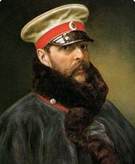
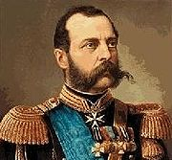
Итоги царствования
Александр II вошёл в историю как реформатор и освободитель.
В его царствование было отменено крепостное право, введена всеобщая воинская повинность, учреждены земства, проведена судебная реформа, ограничена цензура, предоставлена автономия кавказским горцам (что в немалой степени способствовало прекращению Кавказской войны), а также проведён ряд других реформ.
К негативной стороне обычно относят невыгодные для России итоги Берлинского конгресса 1878, непомерные расходы в войне 1877—1878 гг., многочисленные крестьянские выступления (в 1861—1863 гг., более 1150 выступлений), масштабные националистические восстания в царстве Польском и Северо-Западном крае (1863) и на Кавказе (1877—1878).

Slide 12
Спасибо
за внимание

